Slide 1
Ch6 需求分析方法
丁二玉
源图工作室

Slide 2
主要内容
为什么进行需求分析
面向对象分析
结构化分析
需求细化

Slide 3
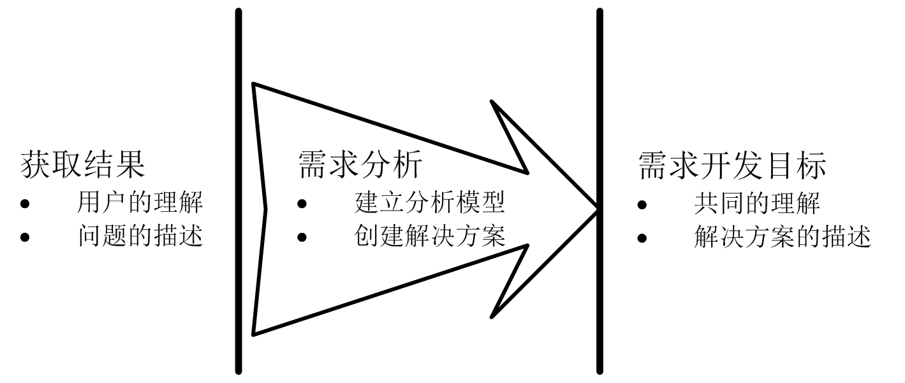
为什么要需求分析

Slide 4
需求分析的任务
建立分析模型，达成开发者和用户对需求信息的共同理解。
依据共同的理解，发挥创造性，创建软件系统解决方案。

Slide 5
需求分析模型与建模
“模型是对事物的抽象，帮助人们在创建一个事物之前可以有更好的理解”[Blaha2005]
建立模型的过程被称为建模。“它是对系统进行思考和推理的一种方式。建模的目标是建立系统的一个表示，这个表示以精确一致的方式描述系统，使得系统的使用更加容易”[Fishwick1994]。

Slide 6
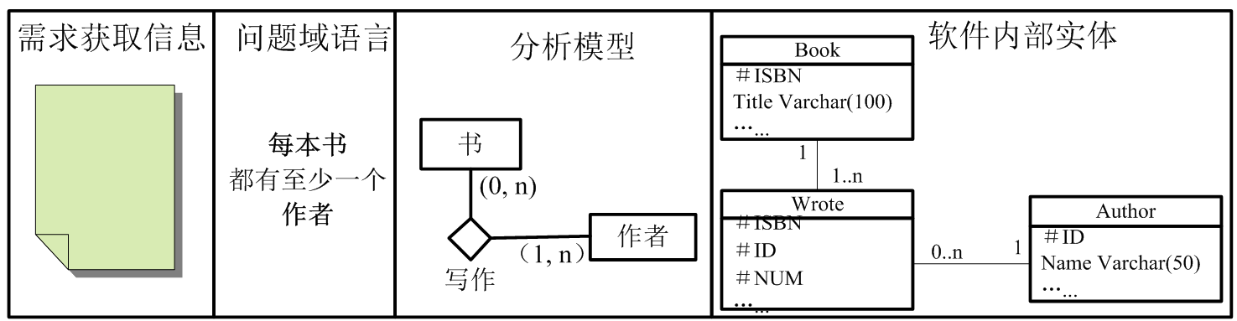
需求分析模型

Slide 7
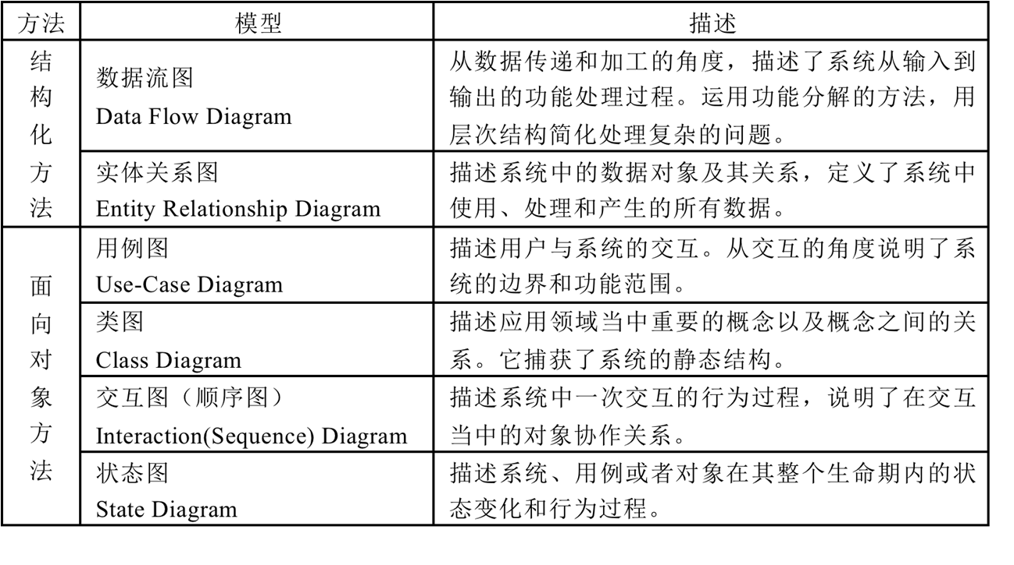
常见分析模型

Slide 8
主要内容
为什么进行需求分析
面向对象分析
  用例
  系统顺序图
  类图
  状态图
结构化分析
需求细化

Slide 9
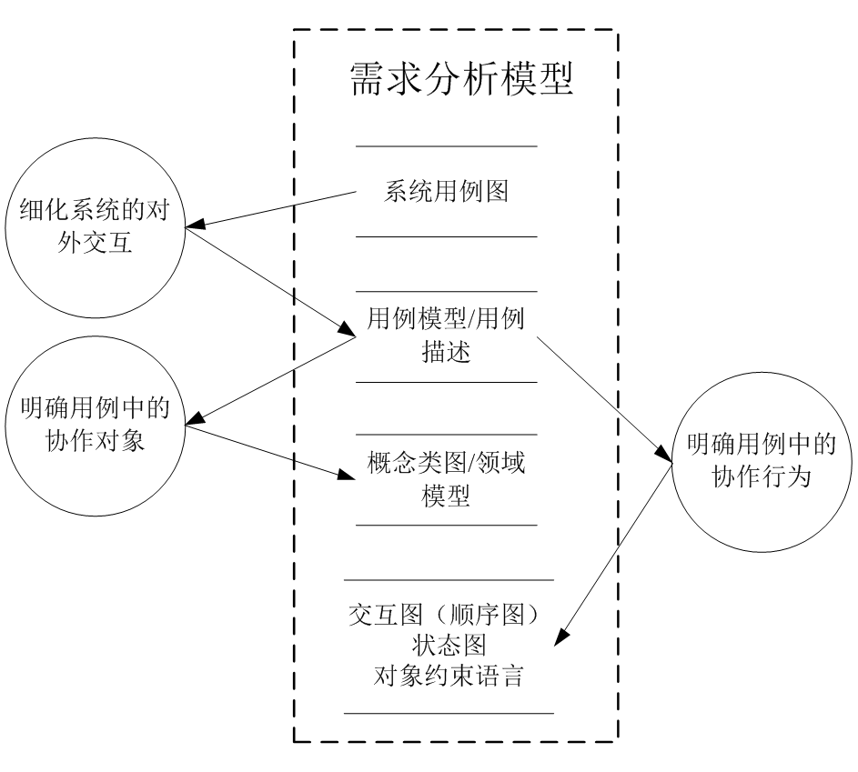
面向对象分析的简单过程

Slide 10
需求与用例
传统上，需求是客户和开发者之间用合同文件规定的
  很难捕捉到所有需求
1992年， Jacobson 提出用例的方法
  他们来自传统开发方法，并适用于OOAD

Slide 11
用例
基本特点：目标、交互、场景（行为序列）
“在系统（或者子系统或者类）和外部对象的交互当中所执行的行为序列的描述，包括各种不同的序列和错误的序列，它们能够联合提供一种有价值的服务”[Rumbaugh2004]。
[Cockburn2001]认为用例描述了在不同条件下系统对某一用户的请求的响应。根据用户的请求和请求时的系统条件，系统将执行不同的行为序列，每一个行为序列被称为一个场景。一个用例是多个场景的集合。

Slide 12
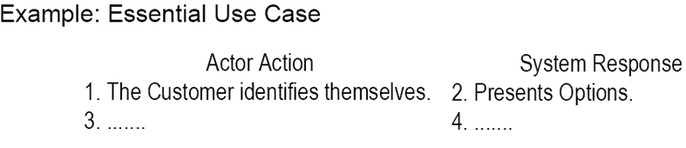
目标、交互与行为序列

Slide 13
用例图基本元素
用例
参与者
关系
系统边界

Slide 14

参与者
参与者是与开发的系统进行交互的用户或其他系统等角色
用例图中一个单一的参与者可以代表多个用户（或系统）
一个单一的用户（或系统）可能扮演多种角色
参与者不一定是人，例如，需要从当前系统获取信息的外部系统也是参与者

Slide 15
用例: 上下文中的需求
以用例的形式表达需求
用例代表了一组典型的场景，帮助构建、关联和理解基本需求
场景描述了系统在实际中如何使用
  用户和计算机系统间的典型交互

Slide 16
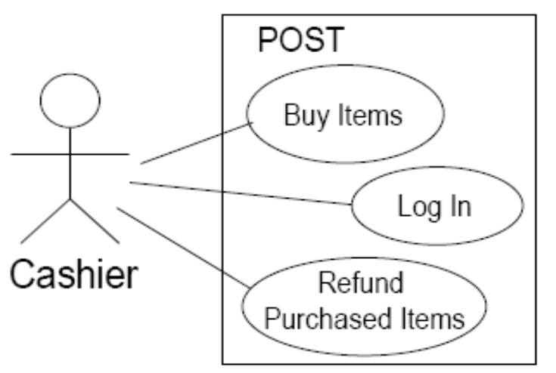
系统边界
强调将重点放在哪些应该被细化哪些不应该
系统边界隐式存在于图中，没有明确表示系统边界
参与者通常在边界外面，用例通常在边界里面

Slide 17
关系
通信
特化用例
基础用例
参与者
<<extend>>
泛化用例
扩展用例
基础用例
<<include>>
特殊参与者
特殊参与者
包含用例

Slide 18
用例图的建立
目标分析与解决方向的确定
寻找参与者
寻找用例
细化用例

Slide 19
目标分析
问题→目标→解决方案
×××连锁商店是一家刚刚发展起来的小型连锁商店，其前身是一家独立的小百货门面店。
  首先是随着商店规模的扩大，顾客量大幅增长，手工作业销售迟缓，顾客购物排队现象严重，导致流失客源。
  其次是商店的商品品种增多，无法准确掌握库存，商品积压、缺货和报废的现象上升明显。
  再次是商店面临的竞争比以前更大，希望在降低成本，吸引顾客，增强竞争力的同时，保持盈利水平。

Slide 20
BR1：在系统使用6个月后，商品积压、缺货和报废的现象要减少50%
BR2：在系统使用3个月后，销售人员工作效率提高50%
BR3：在系统使用6个月后，运营成本要降低15%
  范围：人力成本和库存成本
  度量：检查平均员工数量和平均每10,000元销售额的库存成本
BR4：在系统使用6个月后，销售额度要提高20%
  最好情况：40%
  最可能情况：20%
  最坏情况：10%

Slide 21
SF1：分析商品库存，发现可能的商品积压、缺货和报废现象
SF2：根据市场变化调整销售的商品
SF3：制定促销手段，处理积压商品
SF4：与生产厂家联合进行商品促销
SF5：制定促销手段进行销售竞争
SF6：掌握员工变动和授权情况
SF7：处理商品入库与出库
SF8：发展会员，提高顾客回头率
SF9：允许积分兑换商品和赠送吸引会员的礼品，提高会员满意度
SF10：帮助收银员处理销售与退货任务
从上述特性可以发现涉及的用户类别：
总经理
客户经理
收银员
管理员

Slide 22
每个用户的任务（目标）都是一个独立用例

Slide 23
寻找参与者与用例
总经理的目标有：
  产品调整（增删改产品信息）
  特价策略制定（增删改特价策略）
  赠送策略制定（增删改赠送策略）
  库存分析；（分析可能的商品积压）
客户经理的目标有：
  会员管理；（会员发展、礼品赠送）
  库存管理；（商品入库、出库和库存分析）
收银员的目标有：
  销售处理（销售）
  退货；（退货）
管理员的目标有：用户管理（增删改用户信息）

Slide 24
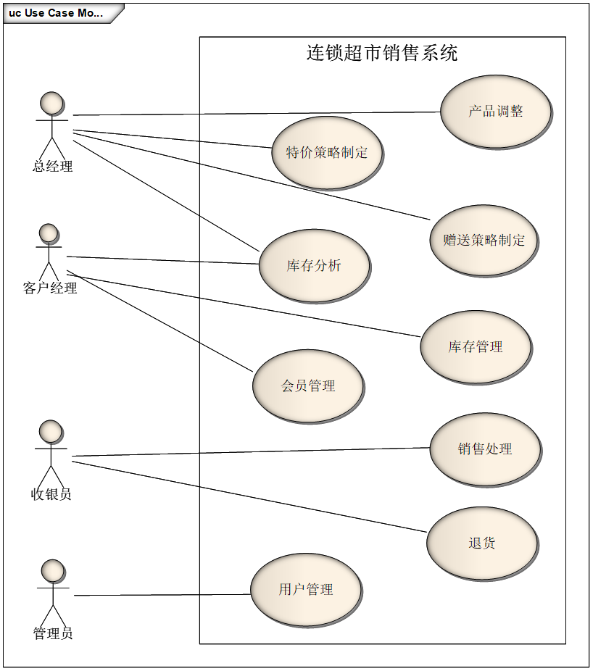

Slide 25
细化用例
如果用例的粒度不合适就需要进行细化和调整。
  判断标准是：用例描述了为应对一个业务事件，由一个用户发起，并在一个连续时间段内完成，可以增加业务价值的任务。
  不要将没有业务价值（而是技术实现需要）的事件作为用例（例如，登录（安全性需求）、输入/输入数据检查（数据需求或者业务规则）、连接数据库、网络传输等等）
  不要将没有独立业务价值的单个操作（它们仅仅是技术实现上独立）作为用例，例如删除、增加、修改、保存等等

Slide 26
细化用例
总经理的目标有：
  产品调整（增删改产品信息）
  特价策略制定（增删改特价策略）
  赠送策略制定（增删改赠送策略）
  库存分析；（分析可能的商品积压）
特价策略制定、赠送策略制定两个用例的业务目的、发起源和过程基本相同，仅仅是业务数据不同，所以可以合并为一个用例销售策略制定。

Slide 27
细化用例
客户经理的目标有：
  会员管理；（会员发展、礼品赠送）
  库存管理；（商品入库、出库和库存分析）
会员管理用例有两个明显不同的业务事件，可以被细化为发展会员和礼品赠送2个更细粒度的用例。
客户经理的库存管理用例也有三个不同的业务目标：出库、入库和库存分析，所以也应该细化为三个用例商品出库、商品入库和库存分析，其中库存分析用例与总经理的库存分析用例相同。

Slide 28
常见错误
不要将用例细化为单个操作
不要将单个步骤细化为用例
不要将片面的一个方面细化为用例
不要将“登录”、“数据验证”、“连接数据库”等没有业务价值的内容作为用例

Slide 29
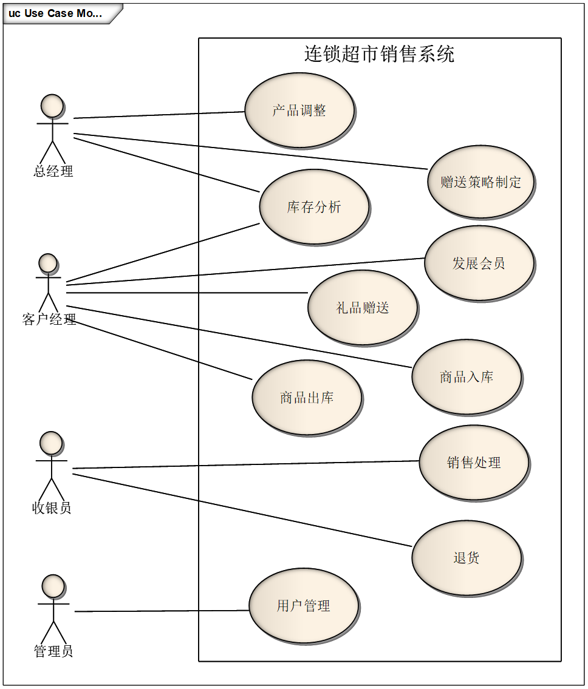

Slide 30
用例描述——用例模板
项目 | 内容描述
ID | 用例的标识
名称 | 对用例内容的精确描述，体现了用例所描述的任务
参与者 | 描述系统的参与者和每个参与者的目标
触发条件 | 标识启动用例的事件，可能是系统外部的事件，也可能是系统内部的事件，还可能是正常流程的第一个步骤
前置条件 | 用例能够正常启动和工作的系统状态条件
后置条件 | 用例执行完成后的系统状态条件
正常流程 | 在常见和符合预期的条件下，系统与外界的行为交互序列
扩展流程 | 用例中可能发生的其他场景
特殊需求 | 和用例相关的其他特殊需求，尤其是非功能性需求

Slide 31
UC1 销售处理
参与者 | 收银员，目标是快速、正确地完成商品销售，尤其不要出现支付错误。
触发条件 | 顾客携带商品到达销售点
前置条件 | 收银员必须已经被识别和授权。
后置条件 | 存储销售记录，包括购买记录、商品清单、赠送清单和付款信息；更新库存；打印收据。

Slide 32
销售流程
正常流程 | 1.收银员输入会员编号； 2.收银员输入商品； 3.系统显示购买信息； 收银员重复2-3步，直至完成所有输入 4.系统显示总价和赠品信息； 5.顾客付款； 6.系统找零； 7.系统更新数据； 8.系统打印收据； 9.顾客离开

Slide 33
扩展流程 | 2a、有多个具有相同商品类别的商品（如5把相同的雨伞） 收银员可以手工输入商品标识和数量 2-5a、顾客要求收银员从已输入的商品中去掉一个商品： 收银员输入商品标识并将其删除 系统更新显示的商品列表 系统重新计算总价 系统重新计算赠送商品 2-5b、顾客要求收银员取消交易 收银员在系统中取消交易
特殊需求 | 1、系统显示的信息要在1米之外能看清 2、商品标识为13位0～9的数字

Slide 34
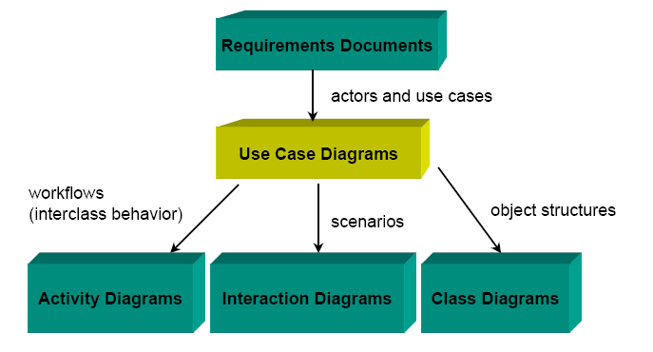
用例图在UML中的作用

Slide 35

讨论：网上书店
网上书店系统（OBS）是一个基于web的应用程序，允许用户浏览和购买网上产品。该应用程序支持网上购物车的概念，类似于其他网上零售商，如Amazon.com,。该系统的结账功能将集成信用卡交易处理以及内部计费系统。该系统还提供管理员视图，允许授权的员工查看和管理产品、用户和订单。
基于该描述，有哪些关键用例
选择一个关键用例，描述它

Slide 36
主要内容
为什么进行需求分析
面向对象分析
  用例
  系统顺序图
  类图
  状态图
结构化分析
需求细化

Slide 37
交互图
通常描述的是单个用例的典型场景，它也因此被成为“用例的实现”。
交互图有顺序图、通信图、交互概述图和时间图四种类型，其中顺序图是最为常用的一种

Slide 38
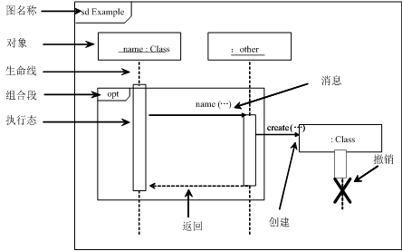
一个简单示例

Slide 39

消息种类

Slide 40
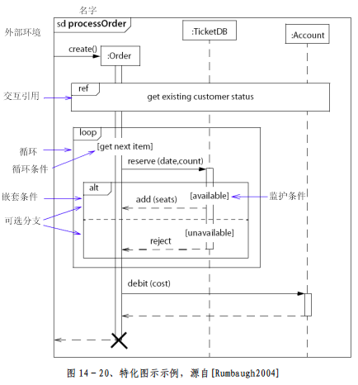

Slide 41
系统顺序图
系统顺序图将整个系统看作一个黑箱的对象而描述的简单顺序图形式，它强调外部参与者和系统的交互行为，重点展示系统级事件
通过建立系统顺序图模型，可以：
  通过匹配“刺激/响应”发现交互行为的缺失
    只有用户发起刺激，系统才会有响应，否则意味着用户行为信息丢失
    用户发起刺激后，系统必须有响应，否则意味着软件响应行为丢失
    一个刺激，通常有一个系统响应，也可以有连续的多个响应
  通过分析每个刺激/响应的异常，发现流程的异常

Slide 42
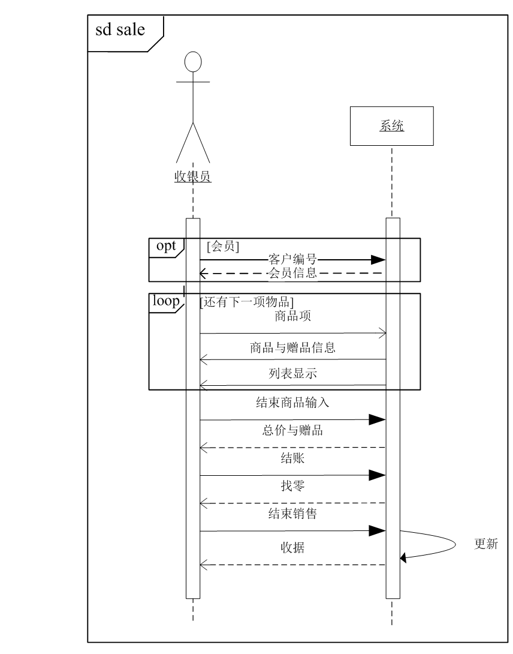
通过匹配“刺激/响应”发现交互行为的缺失
1.如果是会员，收银员输入会员编号；
2.收银员输入商品；
3.系统显示购买信息；
收银员重复2-3步，直至完成所有输入
4.系统显示总价和赠品信息；
5.顾客付款；
6.系统找零；
7.系统更新数据；
8.系统打印收据；
9.顾客离开

Slide 43
通过匹配“刺激/响应”发现交互行为的缺失
1.收银员输入会员编号；
2.收银员输入商品；
3.系统显示购买信息；
收银员重复2-3步，直至完成所有输入
4.系统显示总价和赠品信息；
5.顾客付款；
6.系统找零；
7.系统更新数据；
8.系统打印收据；
9.顾客离开
收银员输入会员编号；
系统显示会员信息；
收银员输入商品；
系统显示输入商品的信息；
系统显示所有已输入商品的信息；
收银员重复3-5步，直至完成所有输入
收银员结束商品输入；
系统显示总价和赠品信息；
收银员请求顾客付款；
顾客支付，收银员输入支付数额；
系统显示应找零数额，收银员找零；
收银员结束销售；
系统更新数据，并打印收据。

Slide 44
讨论：怎样利用顺序图发现异常流程？
请求异常
  例如不是请求输入新商品，而是删除已输入商品
输入数据异常！
  例如输入商品号不存在

Slide 45
主要内容
为什么进行需求分析
面向对象分析
  用例
  系统顺序图
  类图
  状态图
结构化分析
需求细化

Slide 46
概念类图（Conceptual Class Diagram）
又被称为“领域模型”(Domain Model)
类图是面向对象分析方法的核心
  描述类（对象）和这些类（对象）之间的关系
与设计类图有所不同
  关注现实世界问题域，而不是软件系统的内部构造机制
类型、方法、可见性等复杂的软件构造细节不会在概念类图中

Slide 47
基本元素
对象
  标识
  状态
  行为
链接：对象间交互的路径
类：对象的集合
关联：潜在的链接抽象

Slide 48
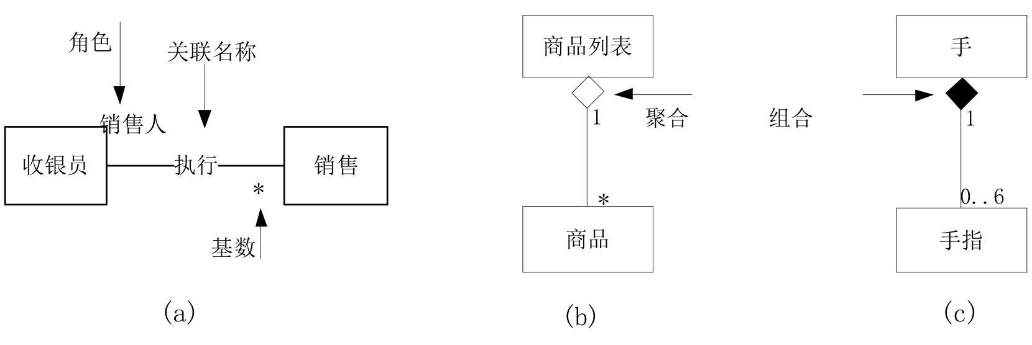
UML

Slide 49
继承
将领域对象类组织成层次结构
最高层的类反应了所有类的共同特点
对象类从一到多个父类继承属性和服务，这些属性和服务可能在必要时特化

Slide 50
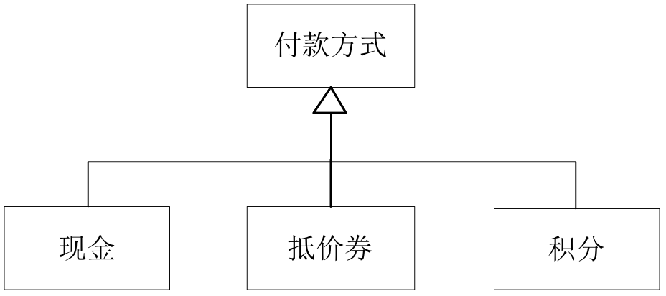
案例

Slide 51
建立概念类图
对每个用例文本描述，尤其是场景描述，建立局部的概念类图
  根据用例的文本描述，识别候选类
  筛选候选类，确定概念类
  识别关联
  识别重要属性
将所有用例产生的局部概念类图进行合并，建立软件系统的整体概念类图

Slide 52
候选类识别
发现软件系统与外界交互时可能涉及的对象与类，它们就是候选类。
名词分析
  寻找用例描述的名词

Slide 53
候选类识别：名词分析
1、如果是会员，收银员输入客户编号
2、系统显示会员信息，包括姓名与积分
3、收银员输入商品标识
4、系统记录并显示商品信息，商品信息包括商品标识、描述、数量、价格、特价（如果有商品特价策略的话）和本项商品总价
5、系统显示已购入的商品清单，商品清单包括商品标识、描述、数量、价格、特价、各项商品总价和所有商品总价
收银员重复3-5步，直到完成所有商品的输入
6、收银员结束输入，系统计算并显示总价，计算根据总额特价策略进行
7、系统根据商品赠送策略和总额赠送策略计算并显示赠品清单，赠品清单包括各项赠品的标识、描述与数量
8、收银员请顾客支付账单
9、顾客支付，收银员输入收取的现金数额
10、系统给出应找的余额，收银员找零
11、收银员结束销售，系统记录销售信息、商品清单、赠品清单和账单信息，并更新库存
12、系统打印收据

Slide 54
候选类向概念类的转化
如果候选类的对象实例
  既需要维持一定的状态，又需要依据状态表现一定的行为
    确定为一个概念类
  如只需要维护状态，不需要表现行为
    其他概念类的属性
  不需要维护状态，却需要表现行为
    首先要重新审视需求是否有遗漏，因为没有状态支持的对象无法表现行为
    如果确定没有需求的遗漏，就需要剔除该候选类，并将行为转交给具备状态支持能力的其他概念类
  既不需要维护状态，又不需要表现行为
    应该被完全剔除

Slide 55
候选类识别：名词分析
1、如果是会员，收银员输入客户编号
2、系统显示会员信息，包括姓名与积分
3、收银员输入商品标识
4、系统记录并显示商品信息，商品信息包括商品标识、描述、数量、价格、特价（如果有商品特价策略的话）和本项商品总价
5、系统显示已购入的商品清单，商品清单包括商品标识、描述、数量、价格、特价、各项商品总价和所有商品总价
收银员重复3-5步，直到完成所有商品的输入
6、收银员结束输入，系统计算并显示总价，计算根据总额特价策略进行
7、系统根据商品赠送策略和总额赠送策略计算并显示赠品清单，赠品清单包括各项赠品的标识、描述与数量
8、收银员请顾客支付账单
9、顾客支付，收银员输入收取的现金数额
10、系统给出应找的余额，收银员找零
11、收银员结束销售，系统记录销售信息、商品清单、赠品清单和账单信息，并更新库存
12、系统打印收据

Slide 56
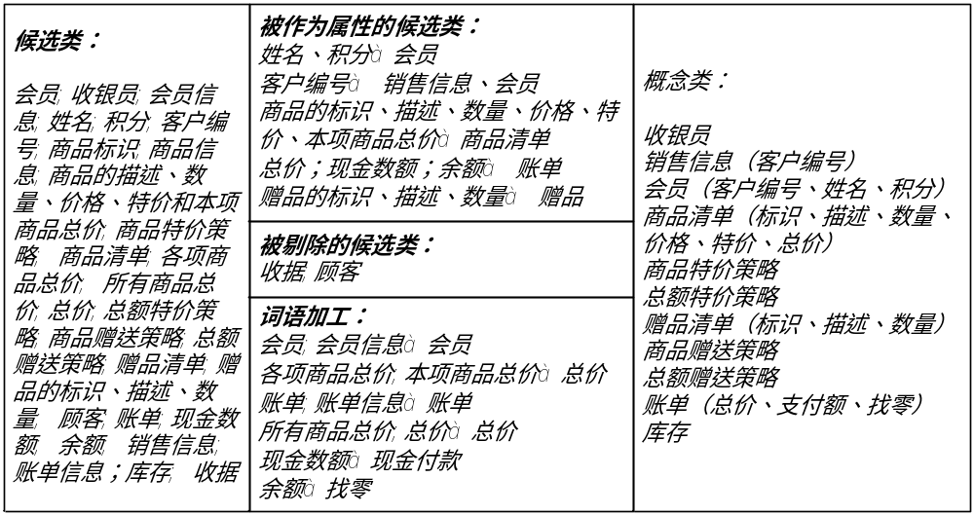
候选类识别：名词分析

Slide 57
识别关联
分析用例文本描述，发现概念类之间的协作，需要协作的类之间需要建立关联。
  是否需要协作的第一标准是满足需求的要求
  是否需要协作的第二标准是现实状况
分析和补充问题域内的关系，例如概念类之间的整体部分关系和明显的语义联系。对问题域关系的补充要适可而止，不要把关系搞得过度复杂化。
去除冗余关联和导出关联。

Slide 58
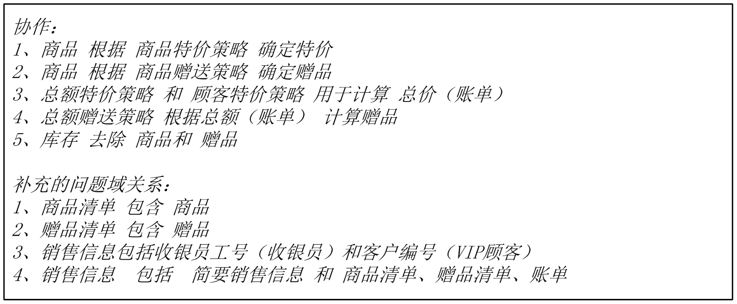
关联识别
收银员
会员（客户编号、姓名、积分）
商品清单（商品（标识、描述、数量、价格、特价、总价））
商品特价策略
总额特价策略
赠品清单（赠品（标识、描述、数量））
商品赠送策略
总额赠送策略
账单（总价、支付额、找零）
库存
销售信息（客户编号）

Slide 59
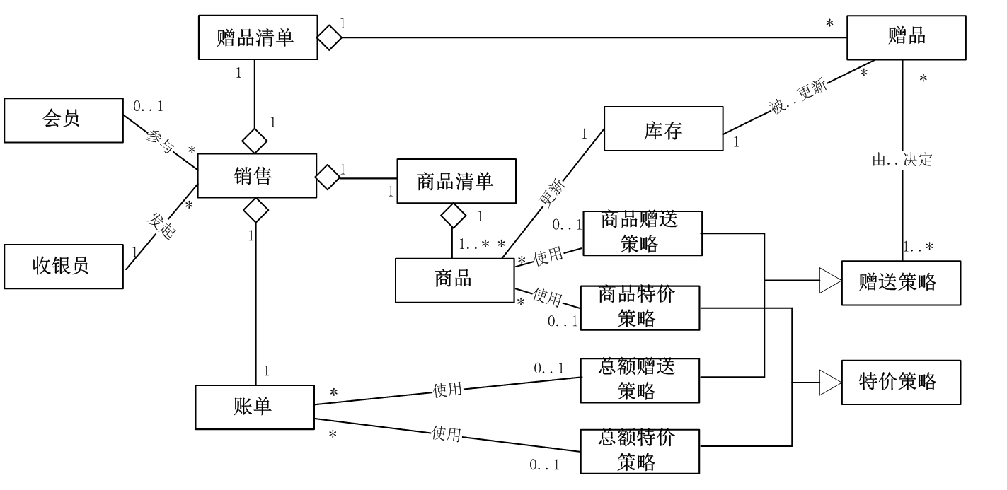

Slide 60
添加属性
这些属性往往是实现类协作时必要的信息，是协作的条件、输入、结果或者过程记录。
通过分析用例的描述，并与用户交流，补充问题域信息，可以发现重要的属性信息。

Slide 61
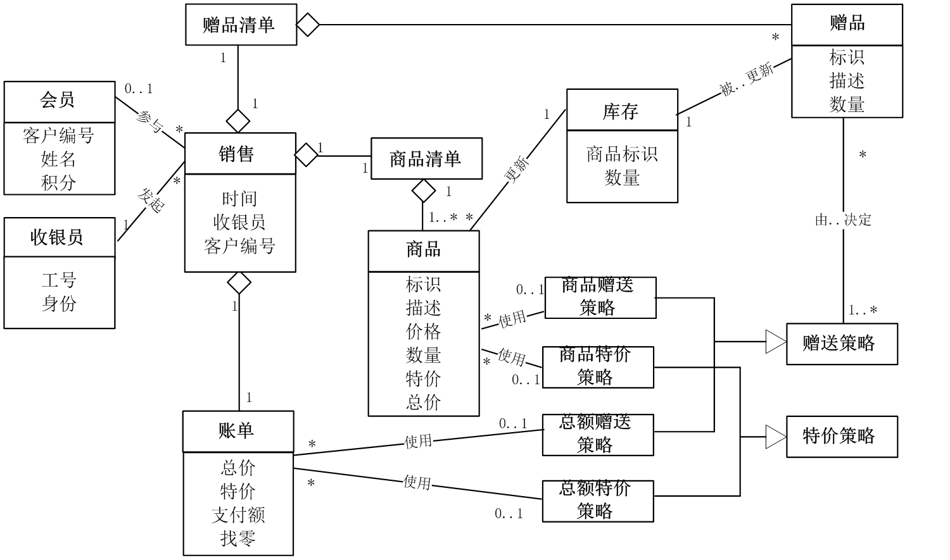
系统通常有多个用例和很多场景，会建立多个局部的概念类图，只有在合并所有局部概念类图之后，各个概念类的重要属性才能得到全面的体现

Slide 62
利用类图分析发现需求问题
通过建立类图，可以发现已有信息中的：
  模糊（缺失）信息，例如模糊的输入数据或输出数据
  不一致的信息，例如一个对象两个名字，或者前后矛盾
  缺失行为，例如在没有系统行为加工的情况下发现输出数据与输入数据不一致

Slide 63
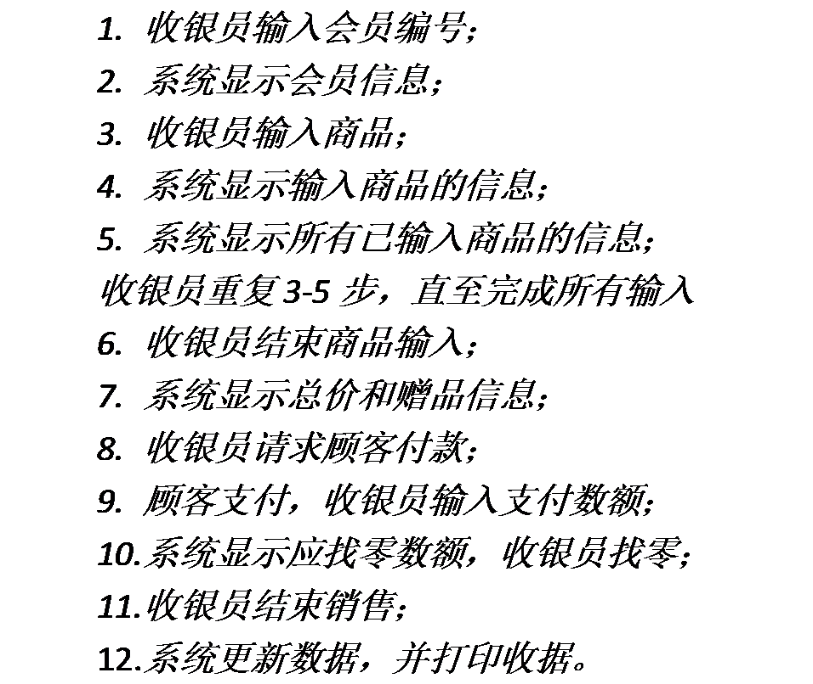
利用类图分析发现需求问题
收银员
会员编号
会员信息？
商品？
所有已输入商品？
总价？
赠品信息？
顾客→会员
支付数额？
应找零数额？
销售？
数据？
收据？

Slide 64
利用类图分析发现需求问题
收银员
会员（客户编号、姓名、积分）
商品清单（商品（标识、描述、数量、价格、特价、总价））
商品特价策略
总额特价策略
赠品清单（赠品（标识、描述、数量））
商品赠送策略
总额赠送策略
账单（总价、支付额、找零）
库存
销售信息（客户编号）
收银员
会员编号
会员信息？
商品？
所有已输入商品？
总价？
赠品信息？
顾客→会员
支付数额？
应找零数额？
销售？
数据？
收据？
收银员(工号）
会员（会员编号…)
商品（商品标识、数量…）
商品列表（总价…）
赠品（…）
账单（支付数额、找零..）
销售（…）
数据（…）

Slide 65
利用类图分析发现需求问题
如果是会员，收银员输入客户编号
系统显示会员信息，包括姓名与积分
收银员输入商品标识
系统记录并显示商品信息，商品信息包括商品标识、描述、数量、价格、特价（如果有商品特价策略的话）和本项商品总价
系统显示已购入的商品清单，商品清单包括商品标识、描述、数量、价格、特价、各项商品总价和所有商品总价
收银员重复3-5步，直到完成所有商品的输入
收银员结束输入，系统计算并显示总价，计算根据总额特价策略进行
系统根据商品赠送策略和总额赠送策略计算并显示赠品清单，赠品清单包括各项赠品的标识、描述与数量
收银员请顾客支付账单
顾客支付，收银员输入收取的现金数额
系统给出应找的余额，收银员找零
收银员结束销售，系统记录销售信息、商品清单、赠品清单和账单信息，并更新库存
系统打印收据
这些信息就完整了吗？

Slide 66
讨论：根据下列描述建立类图
ATM系统通过显示屏，数字和特殊输入按键，银行卡读卡器，存款插槽，收据打印机等与用户交互。用户使用ATM机存款，取款，余额查询，但通过账户系统的接口处理账户的更新。通过安全系统给用户分配一个个人识别号码（PIN）和许可级别。任何交易前都要验证PIN码。将来，我们也想支持一些常规操作，例如使用ATM改变地址或者电话号码。
Notes:
Nouns are your classes
Verbs are your methods

Slide 67
讨论：根据下面用例描述建立类图
1. 顾客向系统提起查询请求
2. 系统根据请求为顾客提供一个CD的推荐列表
3. 顾客在推荐列表中选定一个CD，然后要求查看更详细的信息
4. 系统为顾客提供选定CD的详细信息
5. 顾客购买选定CD.
6. 顾客离开.

Slide 68
主要内容
为什么进行需求分析
面向对象分析
  用例
  系统顺序图
  类图
  状态图
结构化分析
需求细化

Slide 69
状态图
行为模型表明软件如何响应外部事件或刺激
事件
行为
外界
应用

Slide 70
行为图—状态图的基本概念
状态:
  一组观察到的情况，在一个给定的时间描述系统行为
状态转换:
  从一个状态到另一个状态的转移
事件:
  导致系统表现出可预测行为的事件
活动:
  作为产生转换的结果而发生的过程

Slide 71
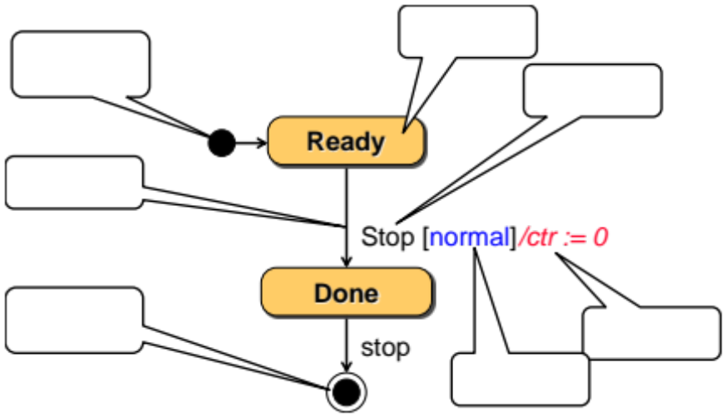
示例

Slide 72
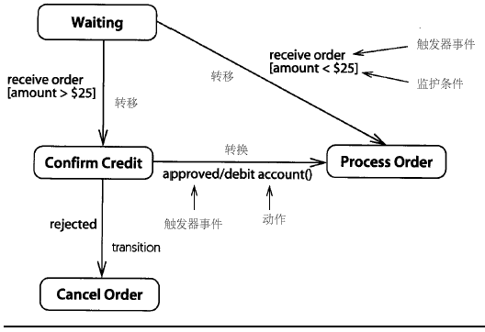
案例

Slide 73
建立状态图
确定上下文环境
  状态图是立足于状态快照进行行为描述的，因此建立状态图时首先要搞清楚状态的主体，确定状态的上下文环境。常见的状态主体有：类、用例、多个用例和整个系统。
识别状态
  状态主体会表现出一些稳定的状态，它们需要被识别出来，并且标记出其中的初始状态和结束状态集。在有些情况下，可能会不存在确定的初始状态和结束状态。
建立状态转换
  根据需求所描述的系统行为，建立各个稳定状态之间可能存在的转换。
补充详细信息，完善状态图
  添加转换的触发事件、转换行为和监护条件等详细信息。

Slide 74
销售处理用例状态图
明确状态图的主体：用例UC1销售处理。
识别用例UC1销售处理可能存在的稳定状态：
  空闲状态（开始状态）：收银员已经登录和获得授权，但并没有请求开始销售工作的状态；
  销售开始状态：开始一个新销售事务，系统开始执行一个销售任务的状态；
  会员信息显示状态：输入了客户编号，系统显示该会员信息的状态；
  商品信息显示状态：刚刚输入了一个物品项，显示该物品（和赠品）描述信息的状态；
  列表显示状态：以列表方式显示所有已输入物品项（和赠品）信息的状态；
  错误提示状态：输入信息错误的状态；
  账单处理状态：输入结束，系统显示账单信息，收银员进行结帐处理的状态。
  销售结束状态：更新信息，打印收据的状态。

Slide 75
建立状态转移矩阵
 | 空闲 | 销售开始 | 会员信息显示 | 商品信息显示 | 错误提示 | 列表显示 | 账单处理 | 销售结束
空闲 |  | Y
销售开始 | Y |  | Y | Y | Y
会员信息显示 |  | Y
商品信息显示 |  |  |  |  |  | Y
错误提示 | Y
列表显示 | Y |  |  | Y | Y |  | Y
账单处理 | Y |  |  |  |  |  |  | Y
销售结束 | Y

Slide 76
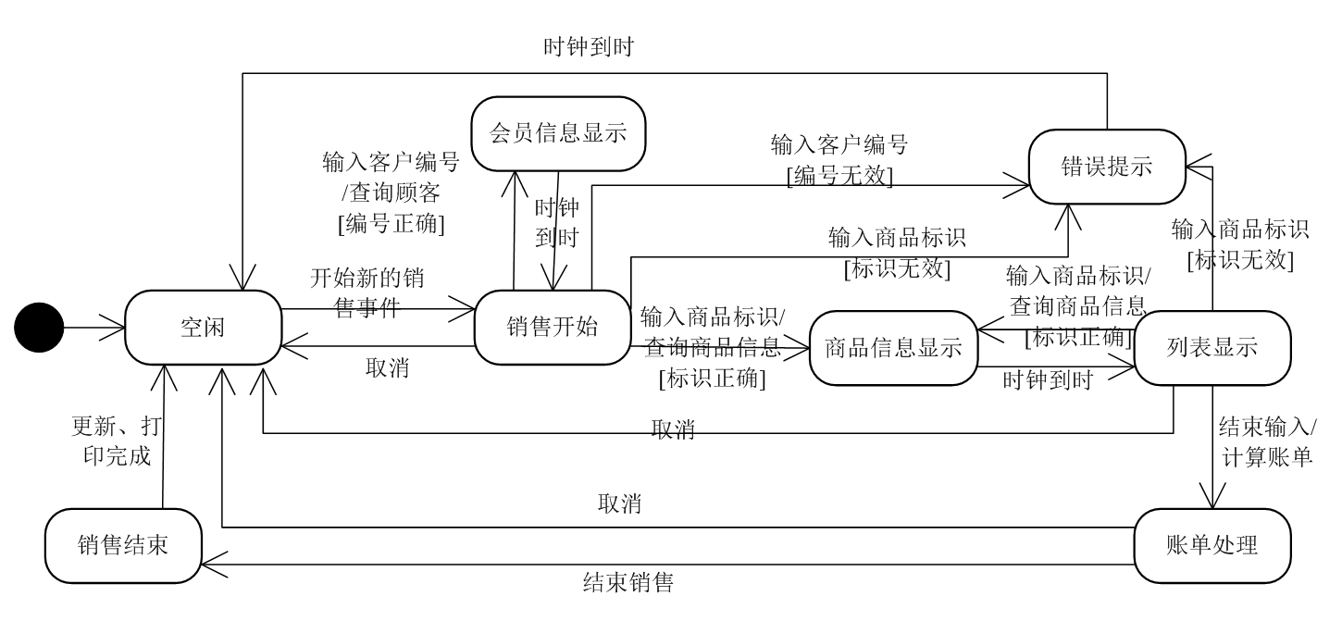
案例

Slide 77
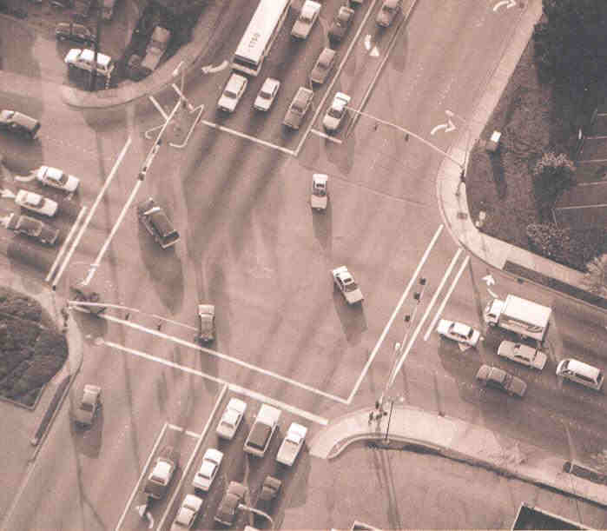
讨论
North
给这个十字路口设计交通信号灯系统
画一个状态图，显示不同的状态即它们如何转换
West
East
South

Slide 78
主要内容
为什么进行需求分析
面向对象分析
结构化分析
需求细化

Slide 79
需求细化
需求细化的目的是将用户需求细化为系统级需求
需求分析模型是细化系统级需求的重要手段
需求分析模型类型的不同，会使得细化的需求表述有所差异
  以ERD为主要分析模型时，需求表现为对具体数据的操作（增、删、改、查）
  以DFD为主要分析模型时，需求表现为功能的分解和细节处理描述（输入、输出）
  面向对象方法综合使用系统顺序图和类图，需求表现为外界刺激与系统响应的描述

Slide 80
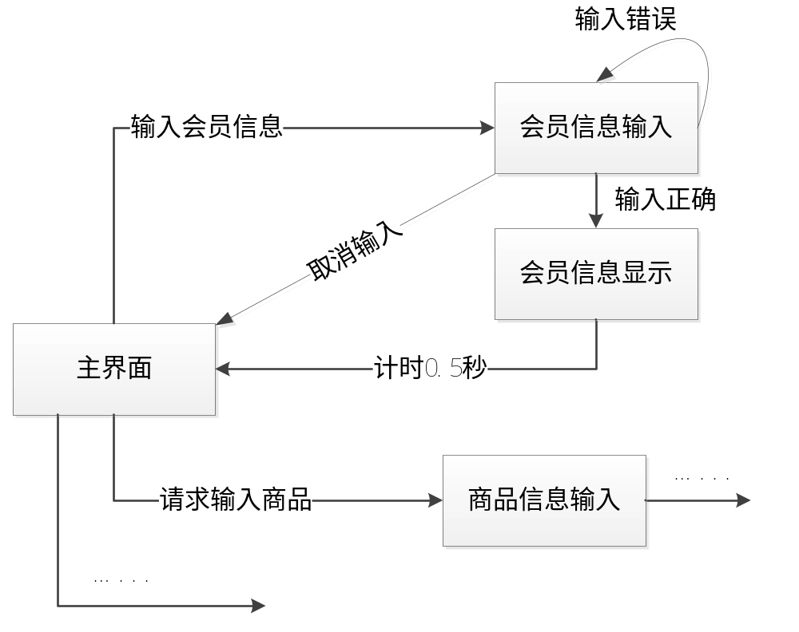
在面向对象方法下细化需求
系统顺序图（状态图）的“刺激/响应”反映了软件解决方案的导航结构
类图的信息反映了具体状态下软件解决方案的展示信息内容和行为细节信息

Slide 81
 | 表6-5 销售用例的系统级需求（部分）
Sale.Input | 系统应该允许收银员在销售任务中进行键盘输入
Sale.Input.Member | 在收银员请求输入会员客户编号时，系统要标记会员，参见Sale.Member
Sale.Input.Payment | 在收银员输入结束商品输入命令时，系统要执行结账任务，参见Sale.Payment
Sale.Input.Cancle | 在收银员输入取消命令时，系统关闭当前销售任务
Sale.Input.Del | 在收银员输入删除已输入商品命令时，执行删除已输入商品命令，参见Sale.Del
Sale.Input.Goods | 在收银员输入商品目录中存在的商品标识时，系统执行商品输入任务，参见Sale.Goods
Sale.Input.Invalid | 在收银员输入其他标识时，系统显示输入无效
Sale.Member.Start | 在销售任务开始时请求标记会员，系统要允许收银员进行输入
Sale.Member.Notstart | 不是在销售任务最开始时请求标记会员，系统不予处理
Sale.Member.Cancle | 在收银员取消会员输入时，系统关闭会员输入任务，返回销售任务，参见Sale.Input
Sale.Member.Valid | 在收银员输入已有会员的客户编号时，系统显示该会员的信息
Sale.Member.Valid.Li | 显示会员信息0.5秒之后，系统返回销售任务，并标记会员信息
Sale.Member.Invalid | 在收银员输入其他输入时，系统提示输入无效
……

Slide 82
主要内容
为什么进行需求分析
面向对象分析
结构化分析
  数据流图
  实体关系图
需求细化

Slide 83
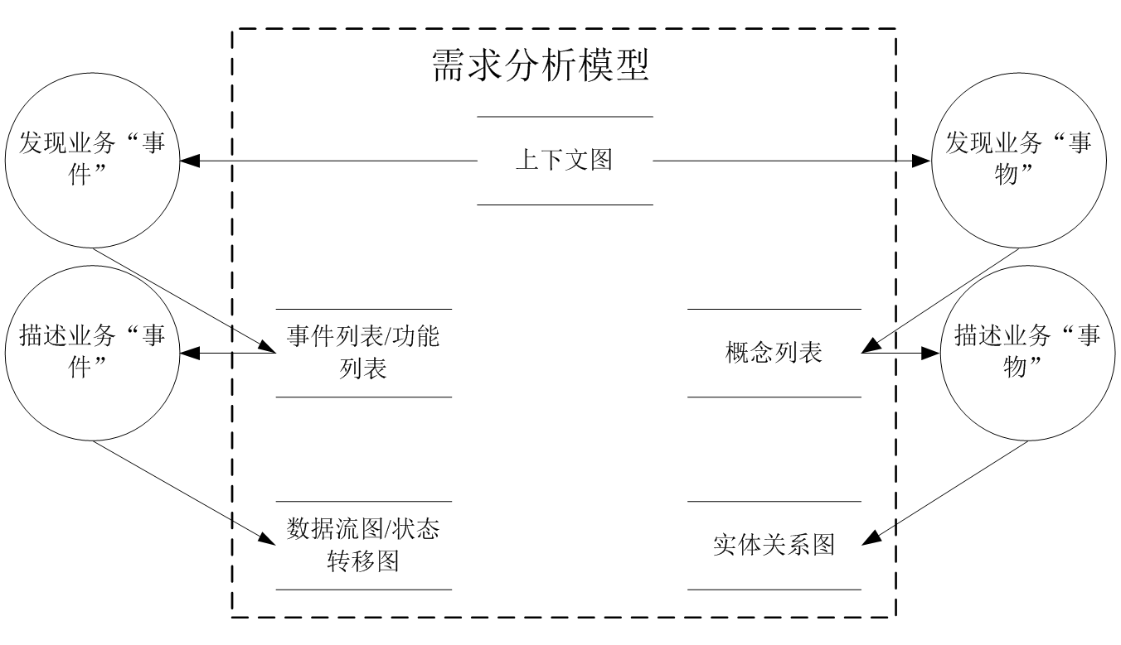
结构化分析的简单过程

Slide 84
数据流图—面向流的模型
将系统看做是过程的集合；过程就是对数据的处理：接收输入，进行数据转换，输出结果
代表数据对象如何转换
可能需要和软件系统外的实体尤其是人进行交互
数据的变化包括：被转换、被存储、或者被分布

Slide 85
数据流图—流模型
每一个基于计算机的系统是一个数据变换…
基于计算机的系统
输入
输出

Slide 86
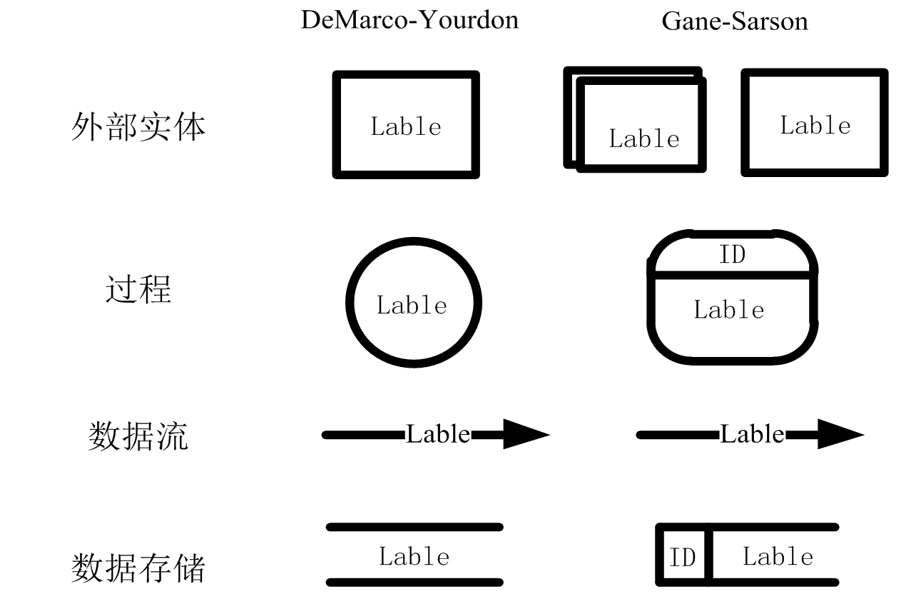
数据流图—流建模符号（基本元素）

Slide 87
数据流图—外部实体
数据的生产者或消费者
例如: 一个人, 一个设备, 一个传感器
又如: 基于计算机的系统
数据必须源于某处，
并且被发送给某处

Slide 88
数据流图—过程
一个数据转换（将输入变成输出）
例如：计算税款，确定面积，
设计报告版面，显示图
必须总是以某种方式处理数据
来实现系统功能

Slide 89
数据流图—数据流
数据在系统中流动，开始作为输入，
后被转化为输出
底
计算三角形面积
面积
高

Slide 90
数据流图—数据存储
数据通常被存储起来供以后使用
传感器 #
传感器 #, 类型,
位置, 年龄
查看传感器数据
报告要求
类型,
位置, 年龄
传感器号码
传感器数据

Slide 91
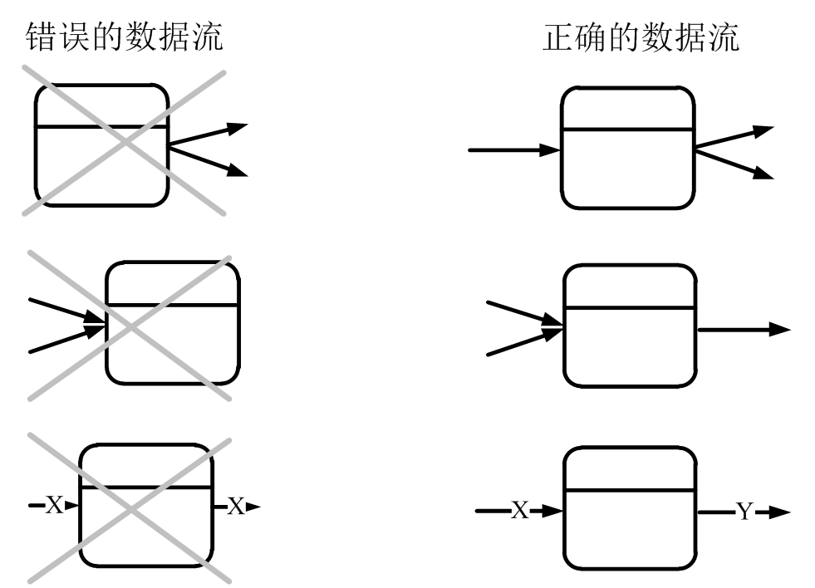
语法规则
过程是对数据的处理，必须有输入，也必须有输出，输入数据集应该和输出数据集存在差异

Slide 92
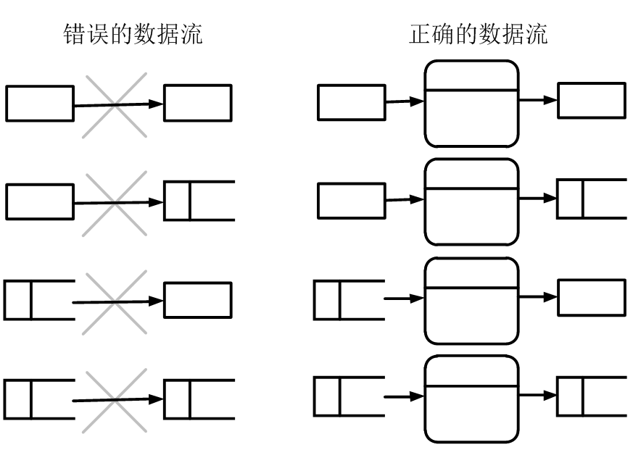
语法规则
数据流是必须和过程产生关联的，它要么是过程的数据输入，要么是过程的数据输出
所有的对象都应该有一个可以唯一标示自己的名称。

Slide 93
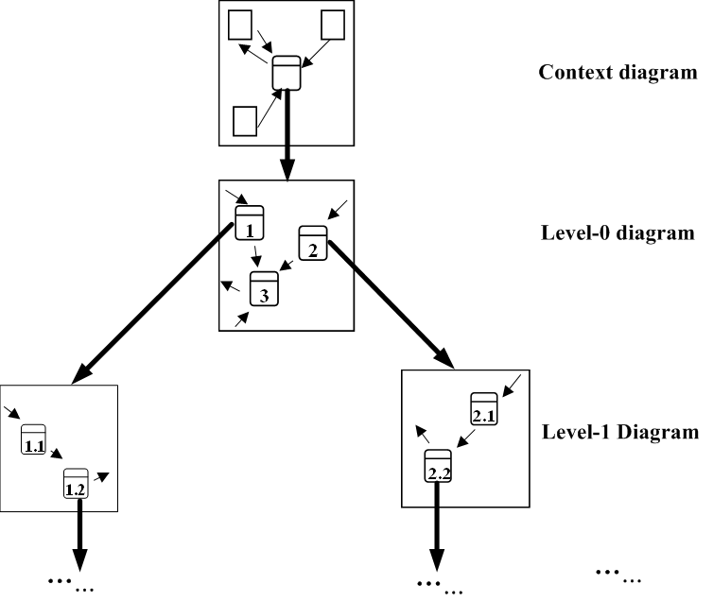
分层结构
上下文图
0层图
N层图

Slide 94
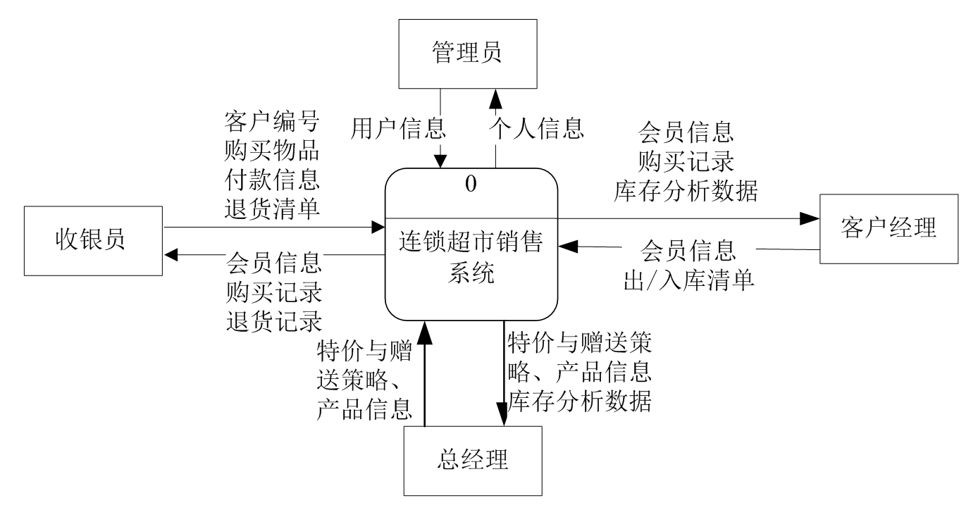
案例--上下文图

Slide 95
创建数据流图—0层图
回顾描述，使用语法分析，确定“操作”
确定外部实体（数据的生产者和消费者）
创建0层DFD

Slide 96
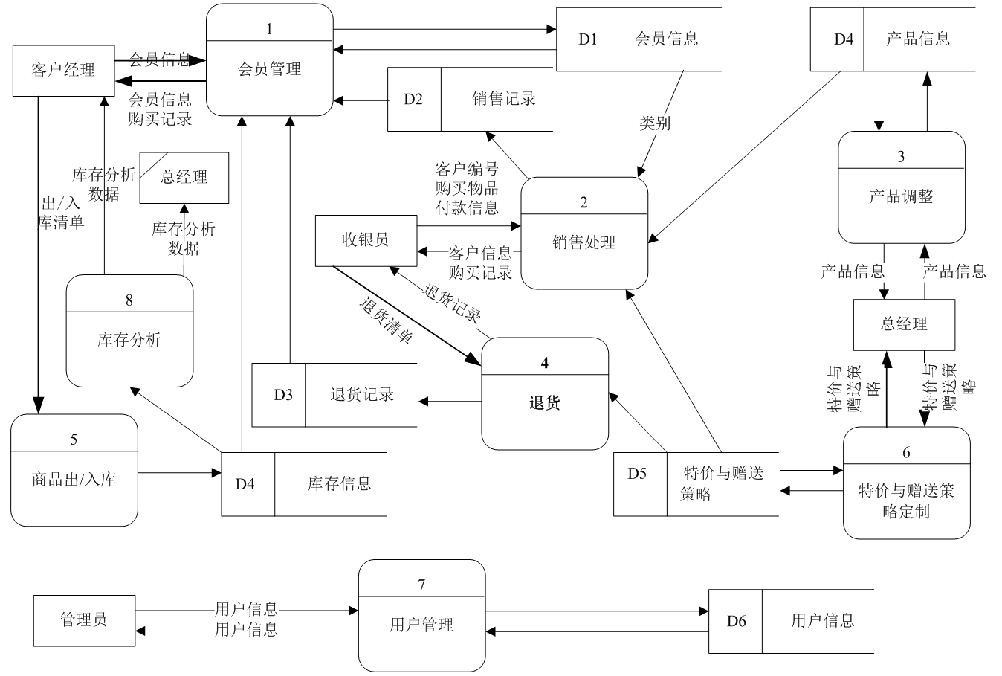
案例- 上下文图

Slide 97
创建数据流图 – 1层图
写故事来描述变换
解析，确定下层变换
“平衡”流，维护数据流的连续性
开发1层DFD

Slide 98
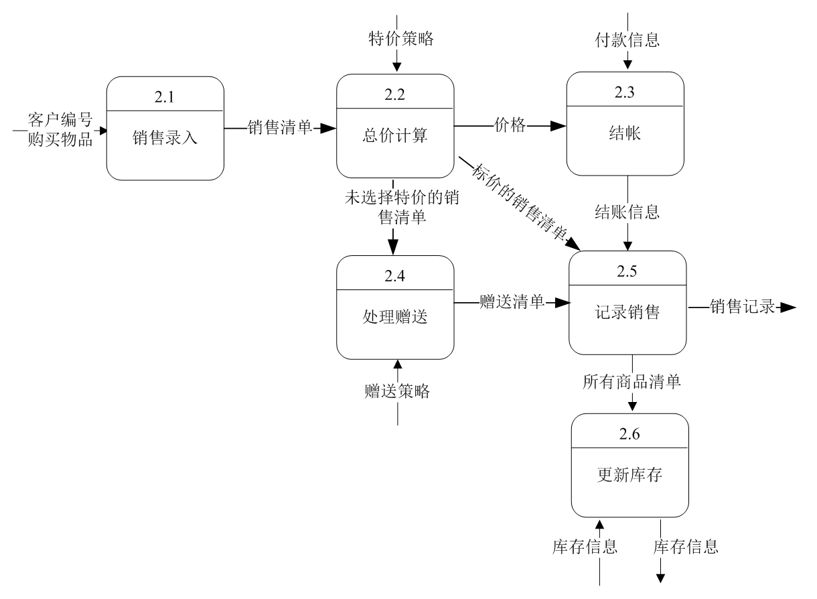
案例 – N层图

Slide 99
数据流图—负载均衡
a
b
x
P
y
level 0
a
c
p2
f
p1
p4
b
d
5
p3
e
g
level 1

Slide 100
主要内容
为什么进行需求分析
面向对象分析
结构化分析
  数据流图
  实体关系图
需求细化

Slide 101


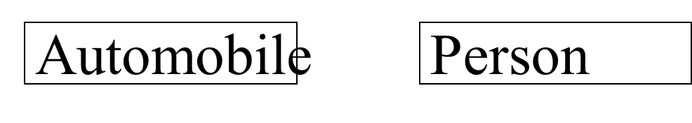

实体关系图—数据建模
检查独立处理的数据对象
注意力集中在数据域
表明数据对象如何相互联系
Make
Model
Body type
Price
Color
Birthday
Height
Weight
Expertise

Slide 102
实体关系图—什么是数据对象
对象—通过一组属性（数据项）描述，并且会在软件
（系统）中被操作
对象（例：一本书）的每一个实例能被唯一标识
（例：ISBN#）
每一个都在系统中扮演必要角色
例：系统如果不能访问对象的实例则不能正常工作
每一个由本身是数据项的属性描述

Slide 103
实体关系图—典型对象
外部实体(打印机, 用户, 传感器)
事物
(例：报告, 显示, 信号)
发生或事件(例：中断，警报)
角色
(例： 管理人员，工程师，销售员)
组织单位
(例：部门, 组)
地点
(例：生产车间)
结构 （例： 雇员记录)
Automobile
Person

Slide 104
实体关系图—数据对象和属性
一个数据对象包含一组属性，作为对象的一个方面，质量，特性或描述
Automobile
Person
Make
Model
Body type
Price
Color
Birthday
Height
Weight
Expertise

Slide 105
实体关系图—关系
连通性
必须要记住并且不能计算或推导的事实
  一个关系可存在多个实例
  实体可以多种方式关联
own

Slide 106
实体关系图—基数和多重
own
Person
Automobile
own
Birthday
Height
Weight
Expertise
Make
Model
Body type
Price
Color

Slide 107
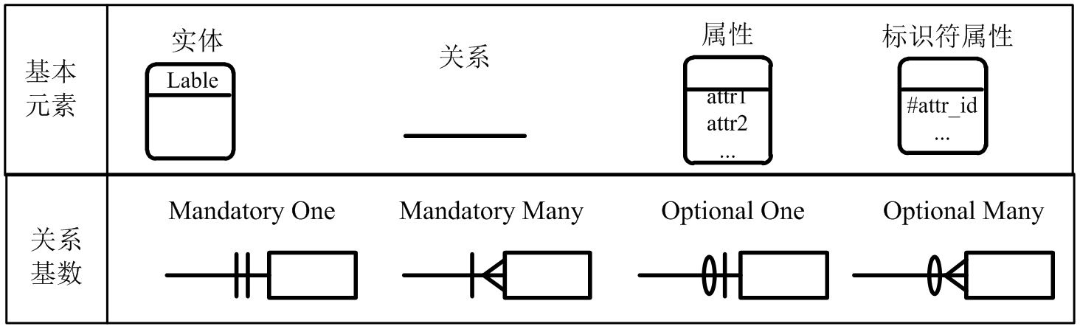

Slide 108
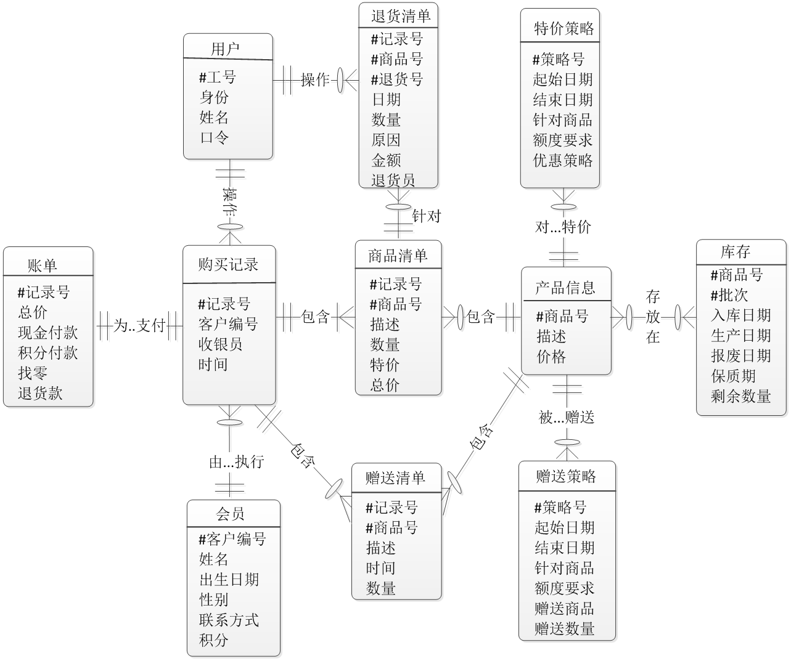

Slide 109
总结
面向对象分析是目前主流的需求分析方法
  用例、系统顺序图、类图、状态图
结构化分析的ERD还经常会被使用
  数据流图DFD、实体关系图ERD
利用需求分析，可以
  发现需求中的问题
  细化需求

